Slide 1
INSTALLER R ET RSTUDIO
INSTALLER R

Slide 2


Slide 3
INSTALLER R ET RSTUDIO

Slide 4
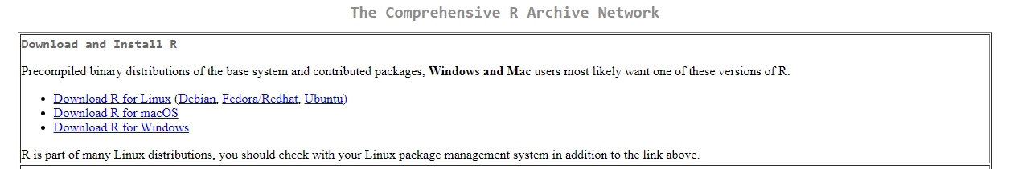
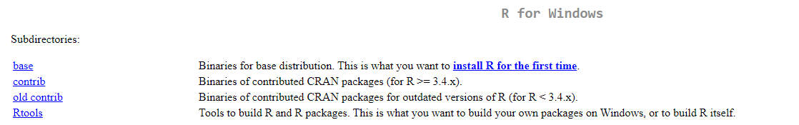

Slide 5
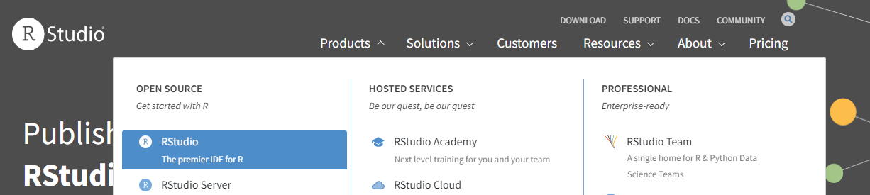
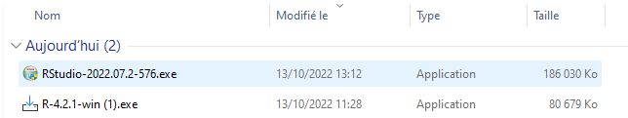
La plupart des utilisateurs interagissent avec R à l'aide d'une **interface graphique**, dont la plus connue est **RStudio**. RStudio permet d'avoir accès dans une seule fenêtre à vos **scripts**, à vos **données**, à vos **graphiques**, à vos **résultats**, ainsi qu'à de l'**aide**.

Slide 6
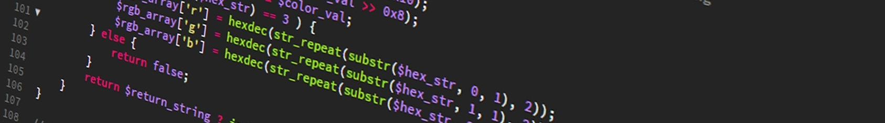



INSTALLER R ET RSTUDIO
PREMIERS PAR AVEC R

Slide 7

INTRODUCTION A GIT

Slide 8
